Slide 2
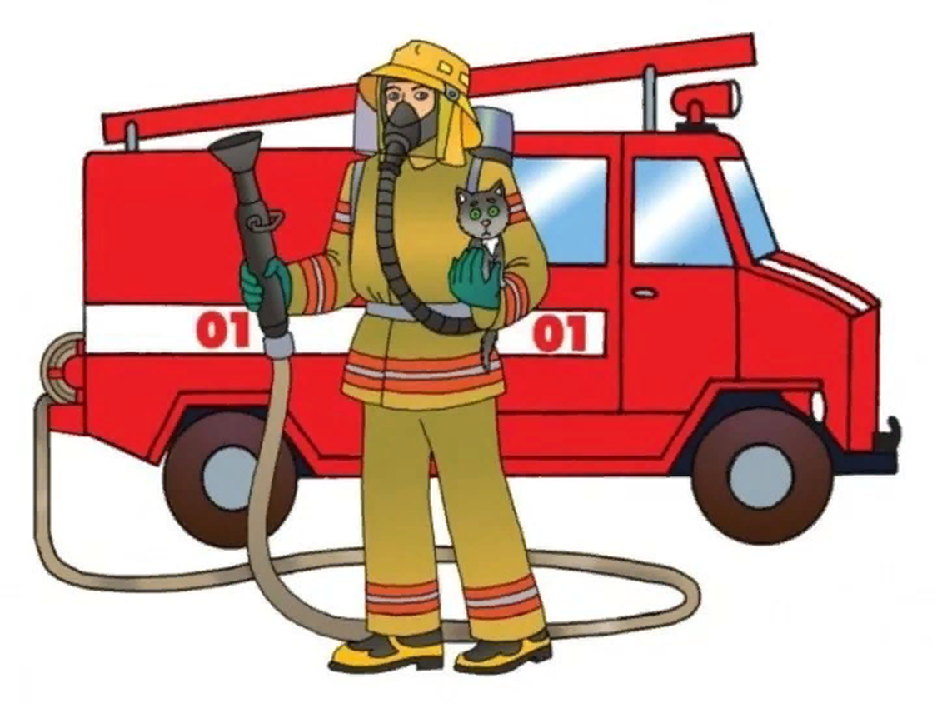
П О Ж А Р Н Ы Й

Slide 3
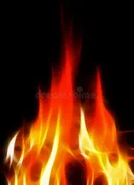
ОГОНЬ

Slide 4
С П И Ч К И

Slide 5
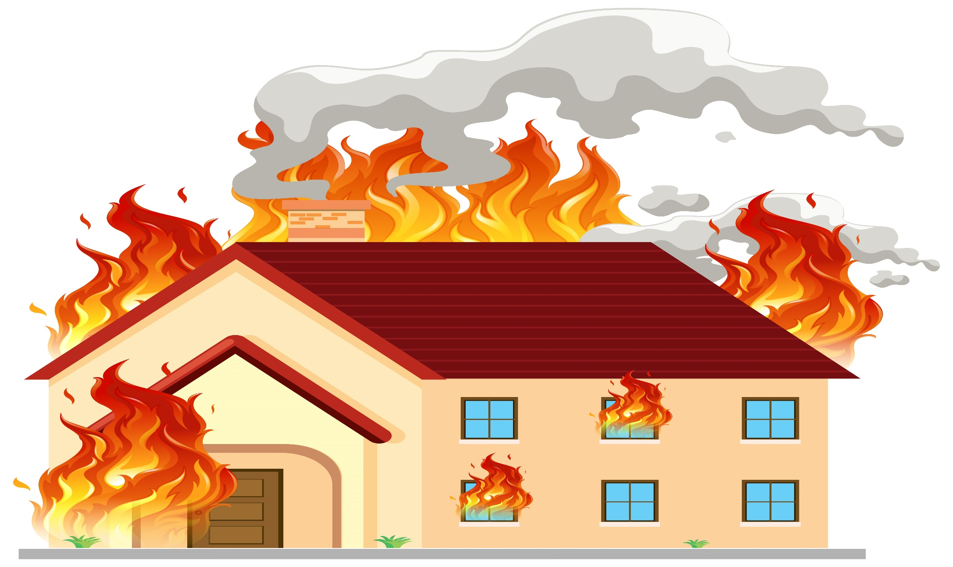
П О Ж А Р

Slide 6
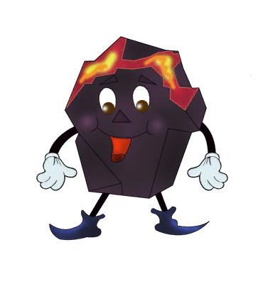
У Г О Л Ё К

